Slide 1
LC11 - Solvants

Slide 2
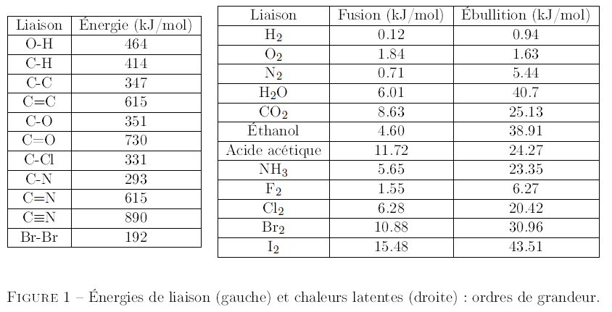
Les liaisons faibles : une nécessité montrée par l'expérience

Slide 3
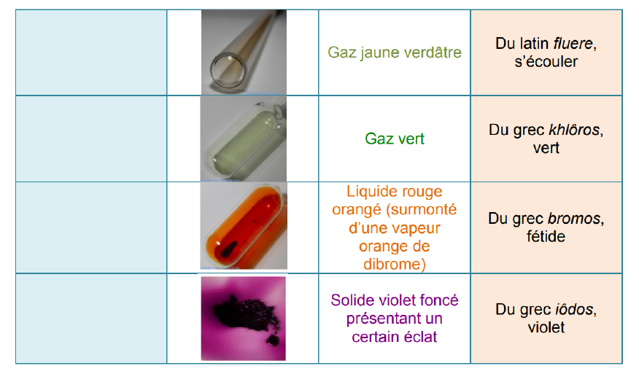
Les liaisons faibles : une nécessité montrée par l'expérience
Difluor
Dichlore
Dibrome
Diiode

Slide 4
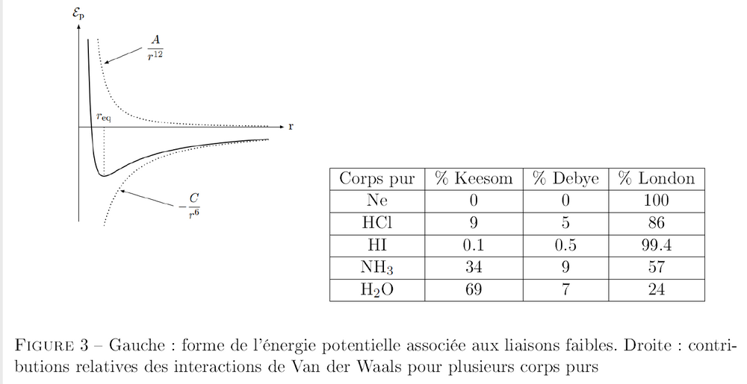
Interactions de Van der Waals
Répulsion des nuages électroniques
Van der Waals

Slide 5
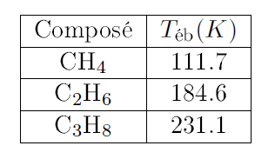

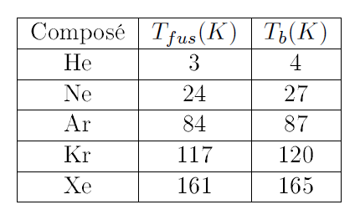
Interactions de Van der Waals : conséquences (1)
Rayon atomique,
polarisabilité
Ébullition des alcanes
é
Composé | T_{fus} (°C) | T_{eb}(°C)
F₂ | -219 | -188
Cl₂ | -102 | -35
Br₂ | -7 | 59
I₂ | 114 | 184
Changement d'état des gaz rares
… et état des dihalogènes à température et pression ambiantes

Slide 6
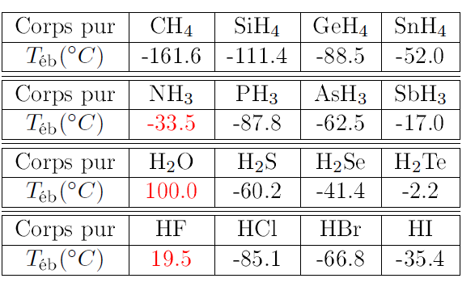
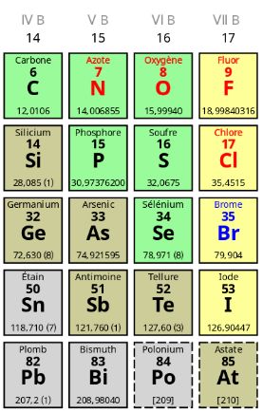
Interactions de Van der Waals : conséquences (2)
Rayon atomique,
polarisabilité
Inexplicable par les liaisons de Van der Waals !!

Slide 7
Liaison hydrogène
δ-
δ+
A – H ---- | B
Fortement électronégatif
{ N,O,F }
Fortement électronégatif
{ N,O,F }
Liaison hydrogène

Slide 8
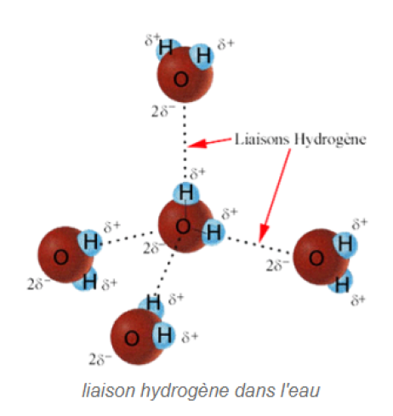
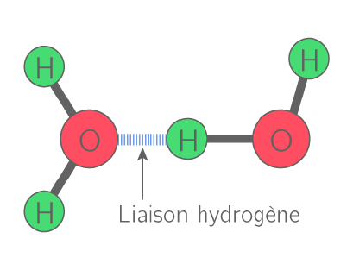
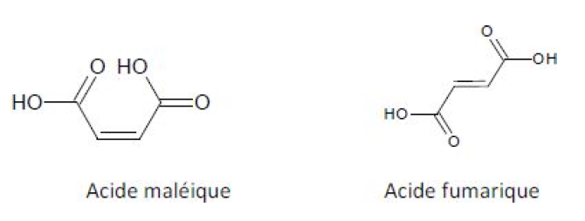
Liaison hydrogène : conséquences

Slide 9
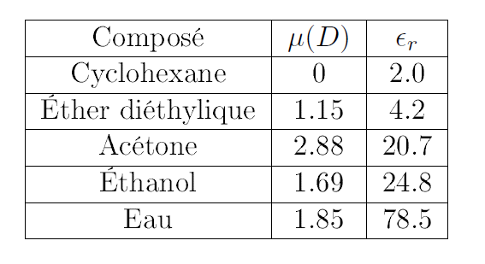
Pouvoir dispersant et polarité
Ordre croissant de polarité des solvants
Alcanes < Éthers < Cétones < Alcools < Acides carboxyliques < Eau

Slide 10
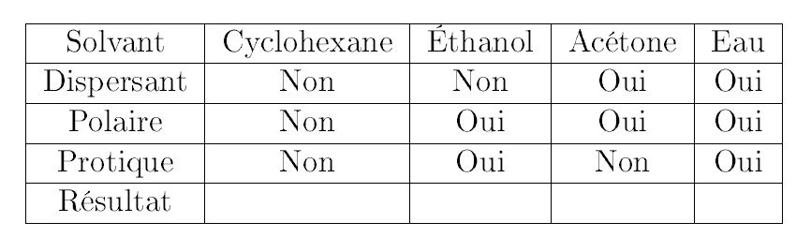
Dissolution du chlorure de sodium dans différents solvants

